Slide 1
教科版四上第三单元--《运动和力》
5.运动与摩擦力

Slide 2
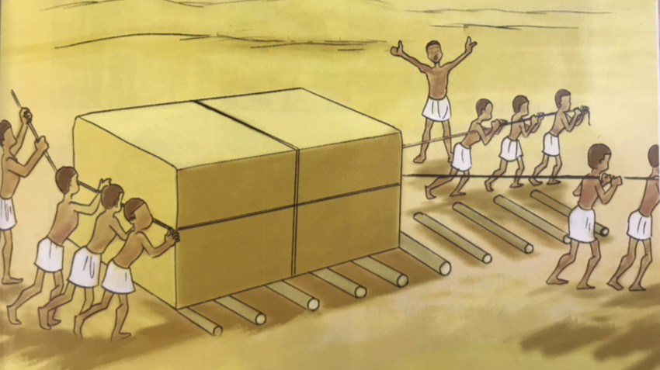
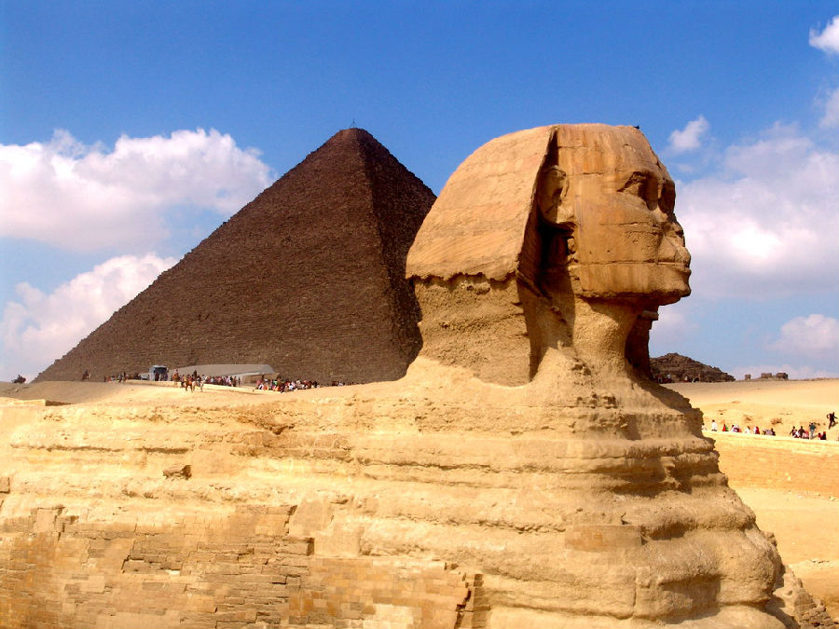
聚焦：古埃及人如何搬运大石头？
古人在没有大型机械的情况下是如何搬运巨石等重物的？
人们在搬运重物的过程中会产生巨大的摩擦力，怎样才能减小这种摩擦力呢？

Slide 3
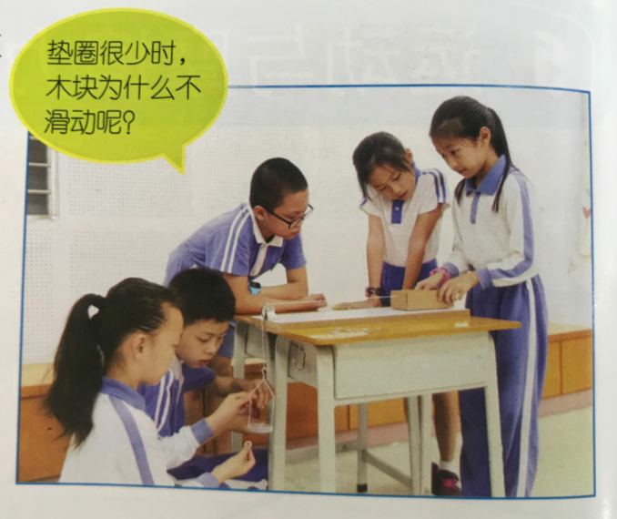
二、探索
我们直接拉动重物，可能需要多大的力？
1.将纸盒放在你木板上，往托盘里逐渐增进垫圈，当纸盒开始运动时，记录下垫圈的数量。
思考：垫圈很少时，纸盒为什么不滑动呢？

Slide 4
二、探索
我们直接拉动重物，可能需要多大的力？
1.将纸盒放在你木板上，往托盘里逐渐增进垫圈，当纸盒开始运动时，记录下垫圈的数量。
思考：垫圈很少时，纸盒为什么不滑动呢？
一个物体在另一个物体的表面运动时，两个物体的接触面会发生摩擦，运动物体往往会收到一种阻碍运动的力，这种力叫摩擦力。

Slide 5
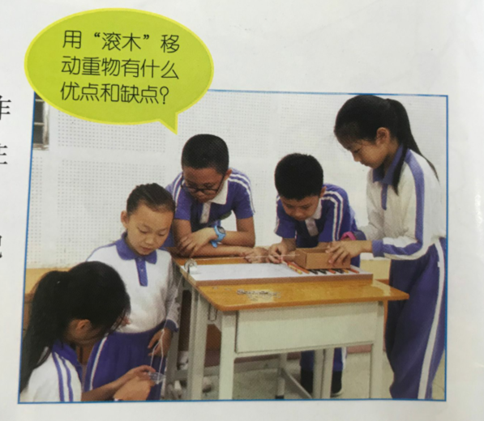
2.用圆形铅笔或筷子等做“滚木”放在纸盒下，往往托盘逐渐增加垫圈，当纸盒开始运动时，记录下垫圈的数量。

Slide 6
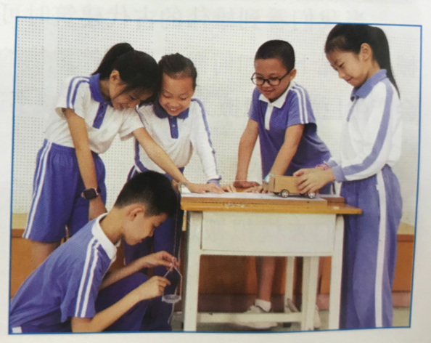
3.给纸盒安装上轮子，往往托盘逐渐增加垫圈，当纸盒开始运动时，记录下垫圈的数量。
轮子可以看做移动的滚木。人类发现可以用滚动的方式前进，是一个了不起的创举。

Slide 7
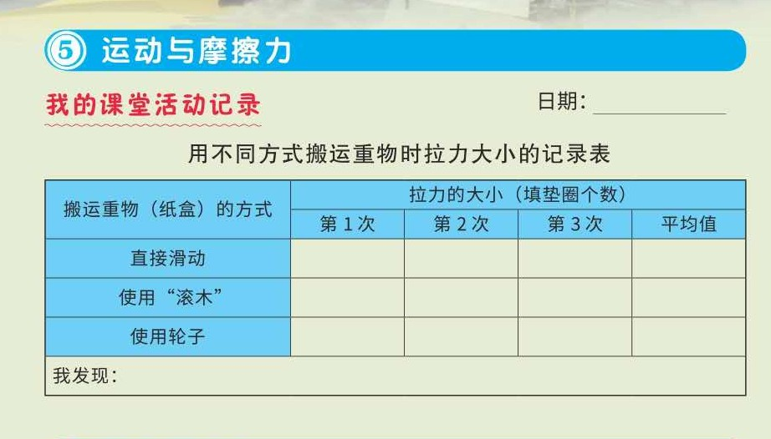
三、研讨：我们有什么发现？
小结：使用轮子搬运重物最省力也最方便。

Slide 8
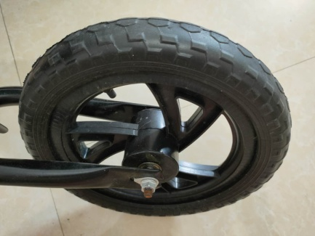
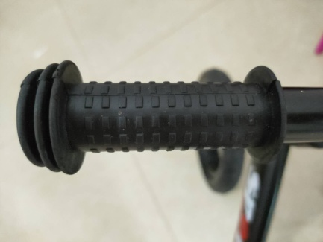
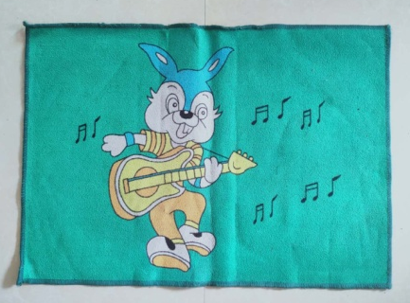
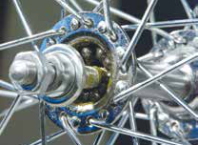
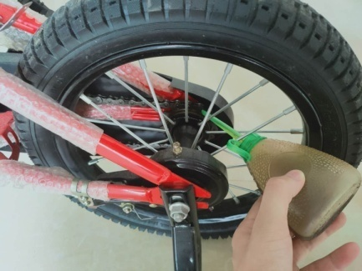
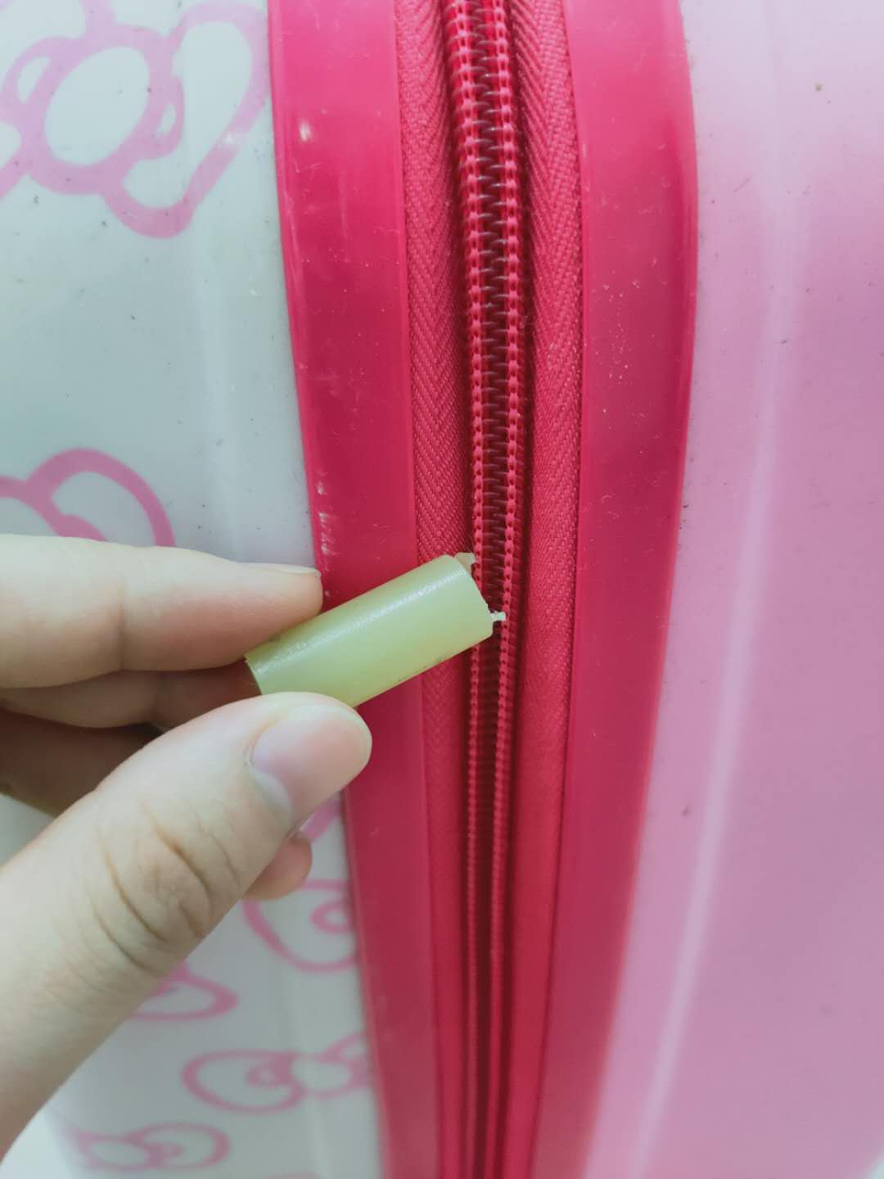
生活中的摩擦力
增大摩擦力：
轮胎上的花纹
车柄手的花纹
瓷砖上放地毯
减小摩擦力：
轴承中的滚珠
链条滴润滑油
拉链上涂蜡烛
生活中还有其它增大或减小摩擦力的方法吗？

Slide 9
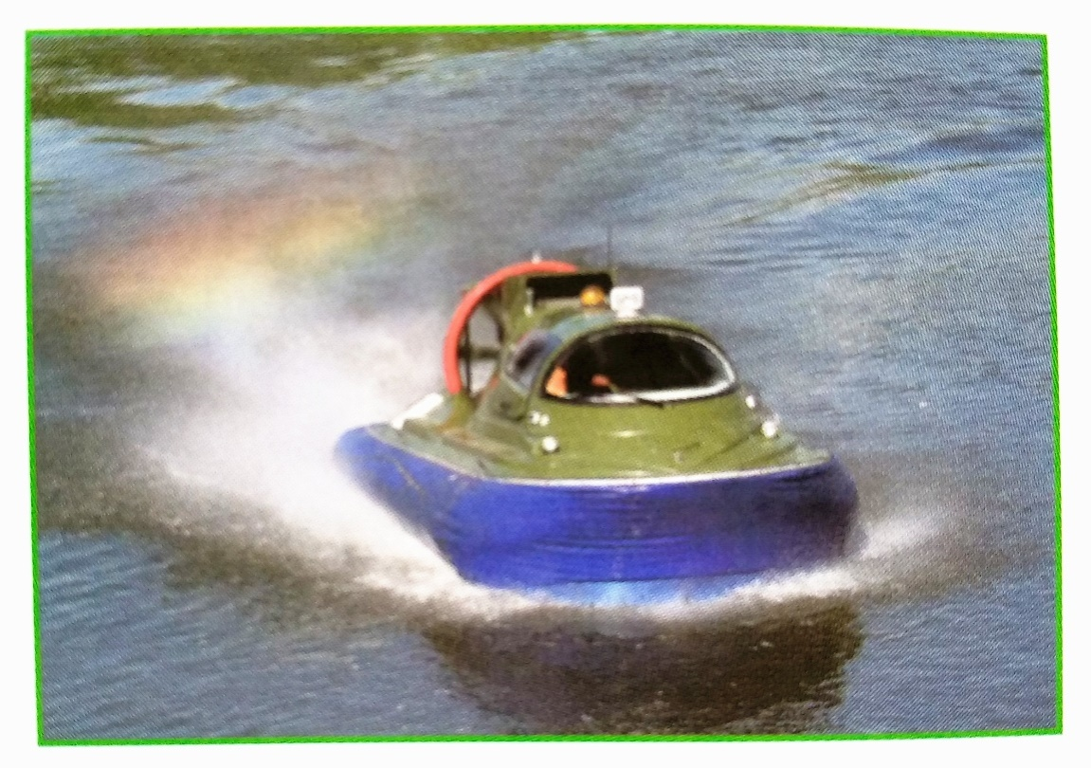
四、拓展：气垫船是怎样减小摩擦力的？
气垫船以空气在船只底部承托，行驶时船身自水面抬升而起，大幅减小船体与水面的摩擦力，所以行驶速度比一般船只快很多。

Slide 10
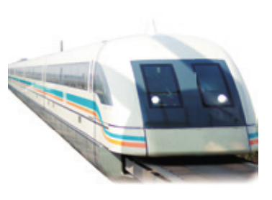
四、拓展：磁悬浮列车是怎样减小摩擦力的？
磁悬浮列车由于磁力使之悬浮在空中，行驶时无须接触轨道，大幅减小了轨道对车身的摩擦力。

Slide 11
谢谢！

